Slide 1





Телемедицина: клиника, диагностика, лечение
Чем больна телемедицина?
Станислав Сажин, «Доктор на работе»

Slide 2

С чего все начиналось?
Телемедицина начала развиваться с появлением телефона.
1906 г. — Эйнтховен передал сигналы ЭКГ.
Развитие технологий двигает прогресс телемедицины.

Slide 3
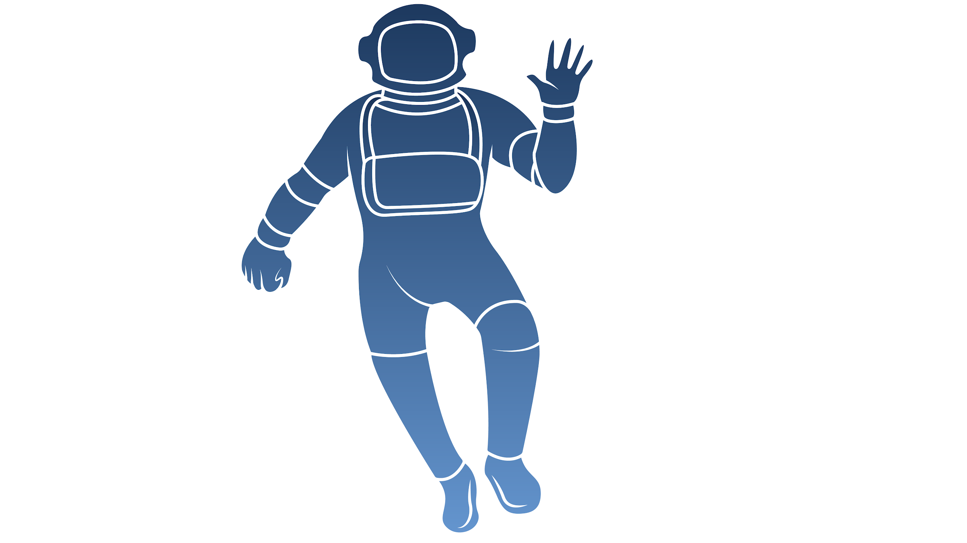
С чего все начиналось?
Отечественная телемедицина появилась с развитием космонавтики, когда потребовался дистанционный контроль за состоянием здоровья космонавтов.
1961 г. — космическая телерадиометрия в СССР.

Slide 4





Большая гонка
2016-2017 гг. — большая гонка в преддверии принятия закона о телемедицине. Какие игроки были тогда?

Slide 5

Доктор на работе
Наши ожидания были большие, потому что у нас:
Много врачей
Своя телемедицинская академия
Большие амбиции

Slide 6

Доктор на работе
Наши исследования показали, что:
Врачи не знают как общаться с пациентами удалённо. Поэтому мы хотели научить их этому.
Пациенты не знают как правильно общаться с врачами. Их мы тоже хотели научить.

Slide 7
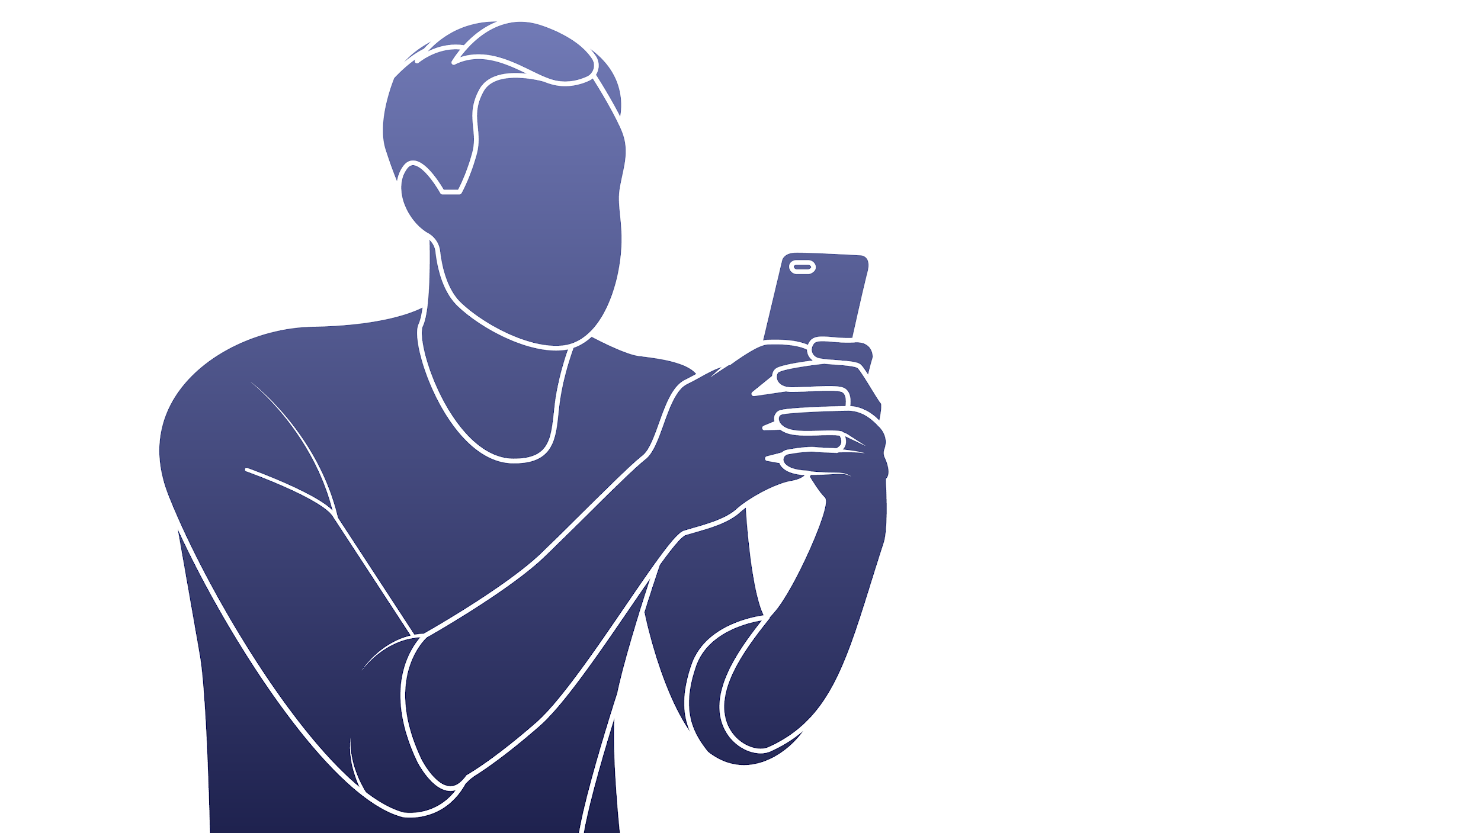

Доктор на работе
Мы знали, что нужна удобная площадка — сайт, приложение.
Мы создали сайт и приложения для пациентов и врачей.

Slide 8

Доктор на работе
В нашей идеальной схеме для сегмента В2С телемедицина выглядела так:
Врач приглашает своего пациента на повторную консультацию в нашу телемедицинскую клинику.
Пациент платит врачу.

Slide 9
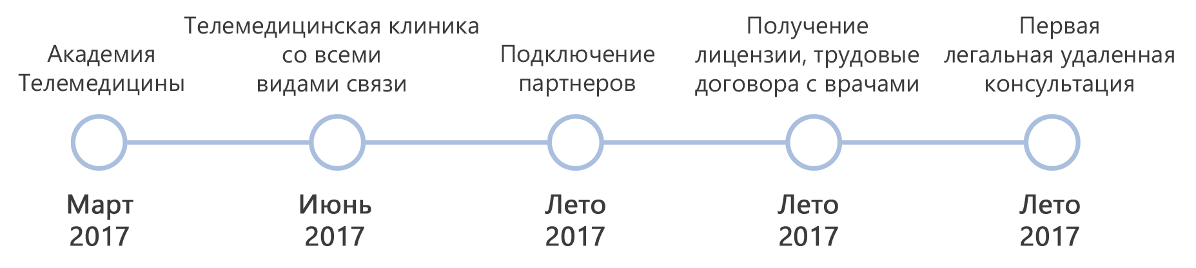
Доктор на работе
В сегменте В2В — мы хотели предоставлять наших врачей в клиники.
Наш план был реализован в такой последовательности:

Slide 10

Доктор на работе
Все прекратилось. Почему?
Врачи не хотели приводить своих пациентов
Нам негде было взять пациентов
Врачи не особо хотели работать
Это незаконно вне лицензированного помещения.
Законный только повторный приём лечащего врача

Slide 11

Что мы знаем о телемедицине сегодня?
Модель врач-врач
Это — виртуальный консилиум врачей. Один или несколько специалистов присутствуют на нём удалённо.
Это направление телемедицины наиболее спокойно воспринимается как медицинским сообществом, так и обществом в целом.

Slide 12

Телемедицина сегодня
Модель врач-врач
Наши врачи с начала функционирования платформы «Доктор на работе» практиковали телемедицинское консультирование.

Slide 13
Телемедицина сегодня
Модель врач-пациент
Можно разделить все возможные варианты обращения пациента за телемедицинской помощью на три сегмента.

Slide 14
Модель врач-пациент
До визита к врачу: подбор специалиста, предварительный диагностический поиск, запись на консультацию, информирование о возможной подготовке к визиту к врачу.

Slide 15
Модель врач-пациент
Вместо визита к врачу: сбор анамнеза; удалённая постановка диагноза с опорой на клиническую картину и данные обследований, предоставленные пациентом; назначение дальнейшего обследования и/или лечения.

Slide 16
Модель врач-пациент
После визита к врачу: контроль и корректировка лечения; уточнение дозировки лекарств; электронный рецепт на постоянно принимаемые препараты.

Slide 17
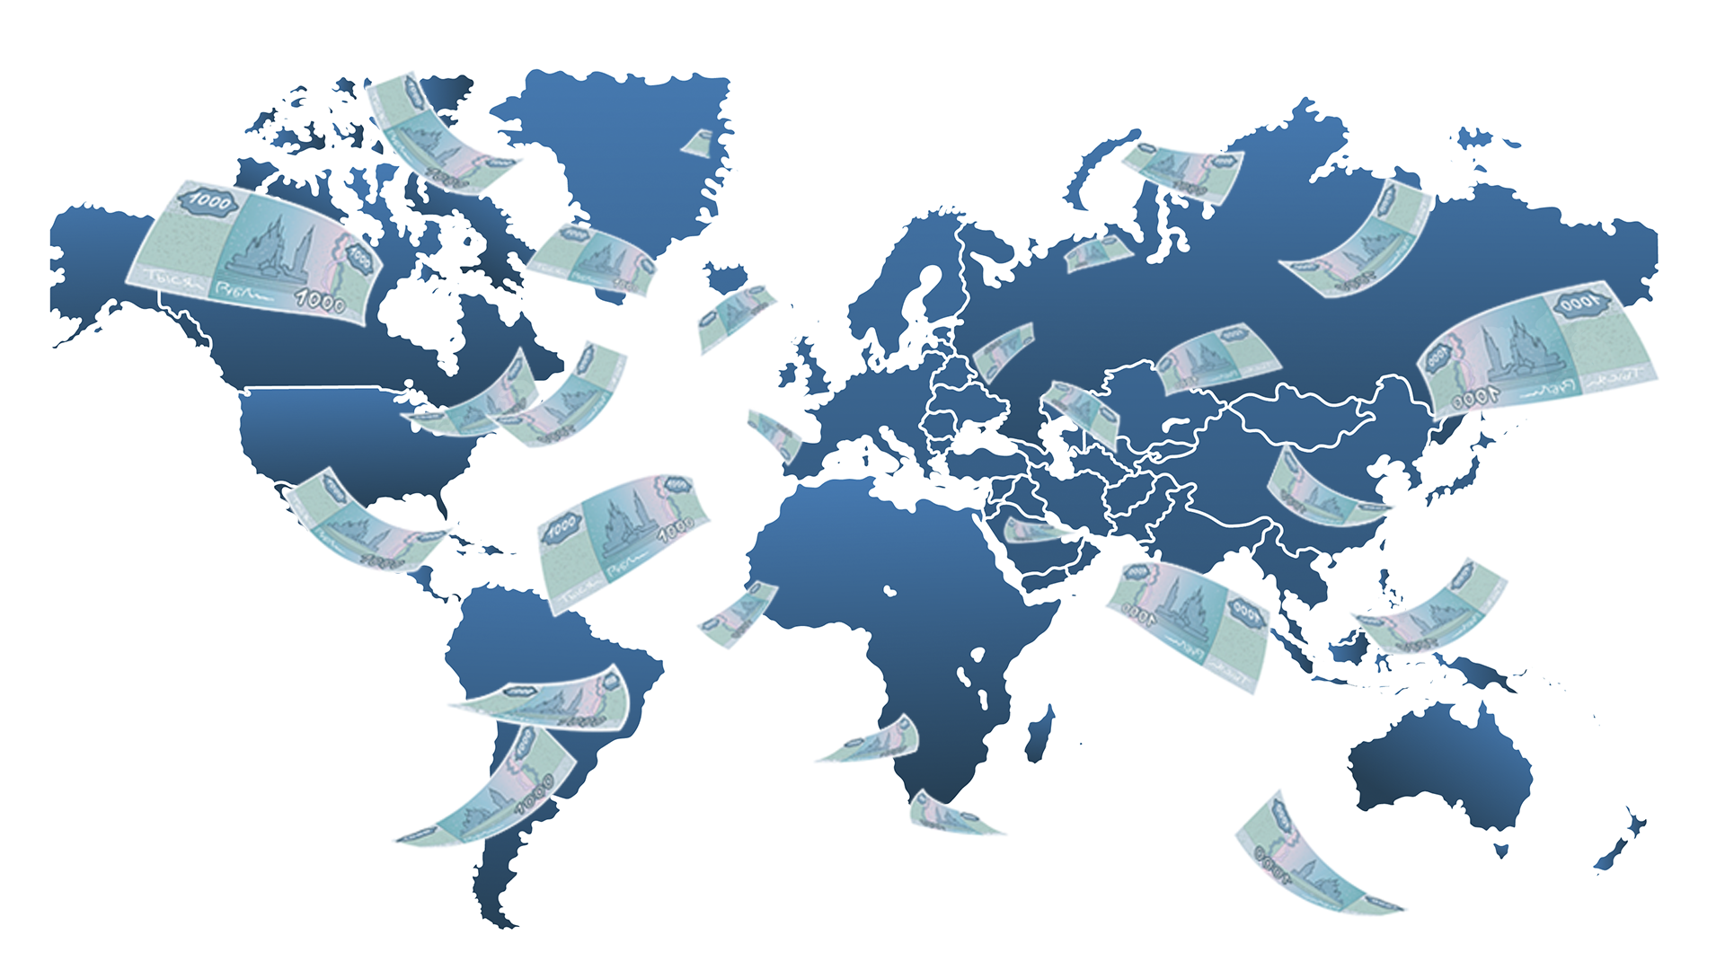
Телемедицина в мире
Телемедицина — одно из наиболее растущих направлений медицинского бизнеса в мире, стабильно показывает около 19% роста в год.
По данным аналитиков, к 2021 году объем сегмента составит $55 млрд.

Slide 18
Телемедицина в мире
Европейский рынок находится на пороге периода бурного роста.
В 2013 г. уровень проникновения этой технологии составлял 30%, а в 2020 г., согласно прогнозам, достигнет 50%.

Slide 19

Телемедицина в мире
Первая страна, внедрившая телемедицину в практику — Норвегия.
Причина: много труднодоступных для традиционной медицинской помощи мест.

Slide 20

Телемедицина в мире
ВОЗ разрабатывает проект создания глобальной сети телекоммуникаций в медицине.
Развиваются международные сети медицинских телекоммуникаций:
«Satellife» для распространения медицинских знаний и подготовки кадров,
«Planet Heres» — предложенная ВОЗ система глобальных научных телекоммуникаций и другие.

Slide 21

Телемедицина в США
В США, самом развитом рынке телемедицинских консультаций, направление экономит расходы страховых компаний и работодателей в пять раз.
По статистике Американской телемедицинской ассоциации, использование телемедицины сокращает количество госпитализаций на 19%, количество обращений за очной консультацией — на 70%.
В США 60% телемедицины оплачивается государством и штатами.
Базис роста в США — работодатели платят за телемедицину.

Slide 22

Путь азиатских стран на примере Японии
Телемедицина в Японии высоко востребована по двум причинам:
развитая технологическая инфраструктура,
возраст более 20% населения Японии превышает 65 лет и доля пожилых людей продолжает расти.
В 1997 г. было разрешено применять телемедицину для консультаций и лечения пациентов, находящихся на отдаленных островах или в сельских районах.

Slide 23
Путь азиатских стран на примере Японии
В 2015 г. все ограничения были сняты. Люди в любом месте могут воспользоваться интернетом для получения телемедицинских услуг.
Yano Research Institute, исследовательская компания из Токио, оценила объем телемедицинского рынка в стране в 2019 г. в 19,9 млрд. иен (246,5 млн. долл.), что существенно больше, чем в 2015-м (12,2 млрд. иен).

Slide 24

Юридическая база
Какие законы регулируют телемедицину в России:
Федеральный закон N 242-ФЗ "О внесении изменений в отдельные законодательные акты российской федерации по вопросам применения информационных технологий в сфере охраны здоровья"
Федеральный закон от 21 ноября 2011 г. № 323-ФЗ "Об основах охраны здоровья граждан в Российской Федерации"

Slide 25
Юридическая база
Какие законы регулируют телемедицину в России:
Федеральный закон от 8 января 1998 г. N 3-ФЗ "О наркотических средствах и психотропных веществах"
Федеральный закон от 12 апреля 2010 г. N 61-ФЗ "Об обращении лекарственных средств"
Федеральный закон от 27.07.2006 N 152-ФЗ "О персональных данных"

Slide 26

Что можно уже сейчас?
Собрать анамнез и жалобы до очного приёма.
Выписать электронный рецепт.
Оформить ряд медицинских документов (справки, выписки из истории болезни, добровольное информированное согласие на вмешательство).

Slide 27
Что можно уже сейчас?
Оформить полис ОМС.
Провести консилиум и консультацию в формате врач-врач.
Корректировать лечение после очного приёма.
Наблюдать за здоровьем пациента дистанционно через системы мониторирования.

Slide 28

Что под запретом?
Нельзя консультировать вне кабинета.
Проводить первичную телемедицинскую консультацию “пациент-врач.”
Проводить повторную консультацию, если ты не лечащий врач этого пациента.
Устанавливать диагноз и назначать лечение без первичного очного приёма.

Slide 29
Что под запретом?
Консультировать пациента, не зарегистрированного на портале “Госуслуги”.
Нельзя оказывать телемедицинские услуги, если врач не зарегистрирован в Федеральном регистре медработников, которые работают исключительно в медорганизации, находящейся в Федеральном реестре медорганизаций.

Slide 30
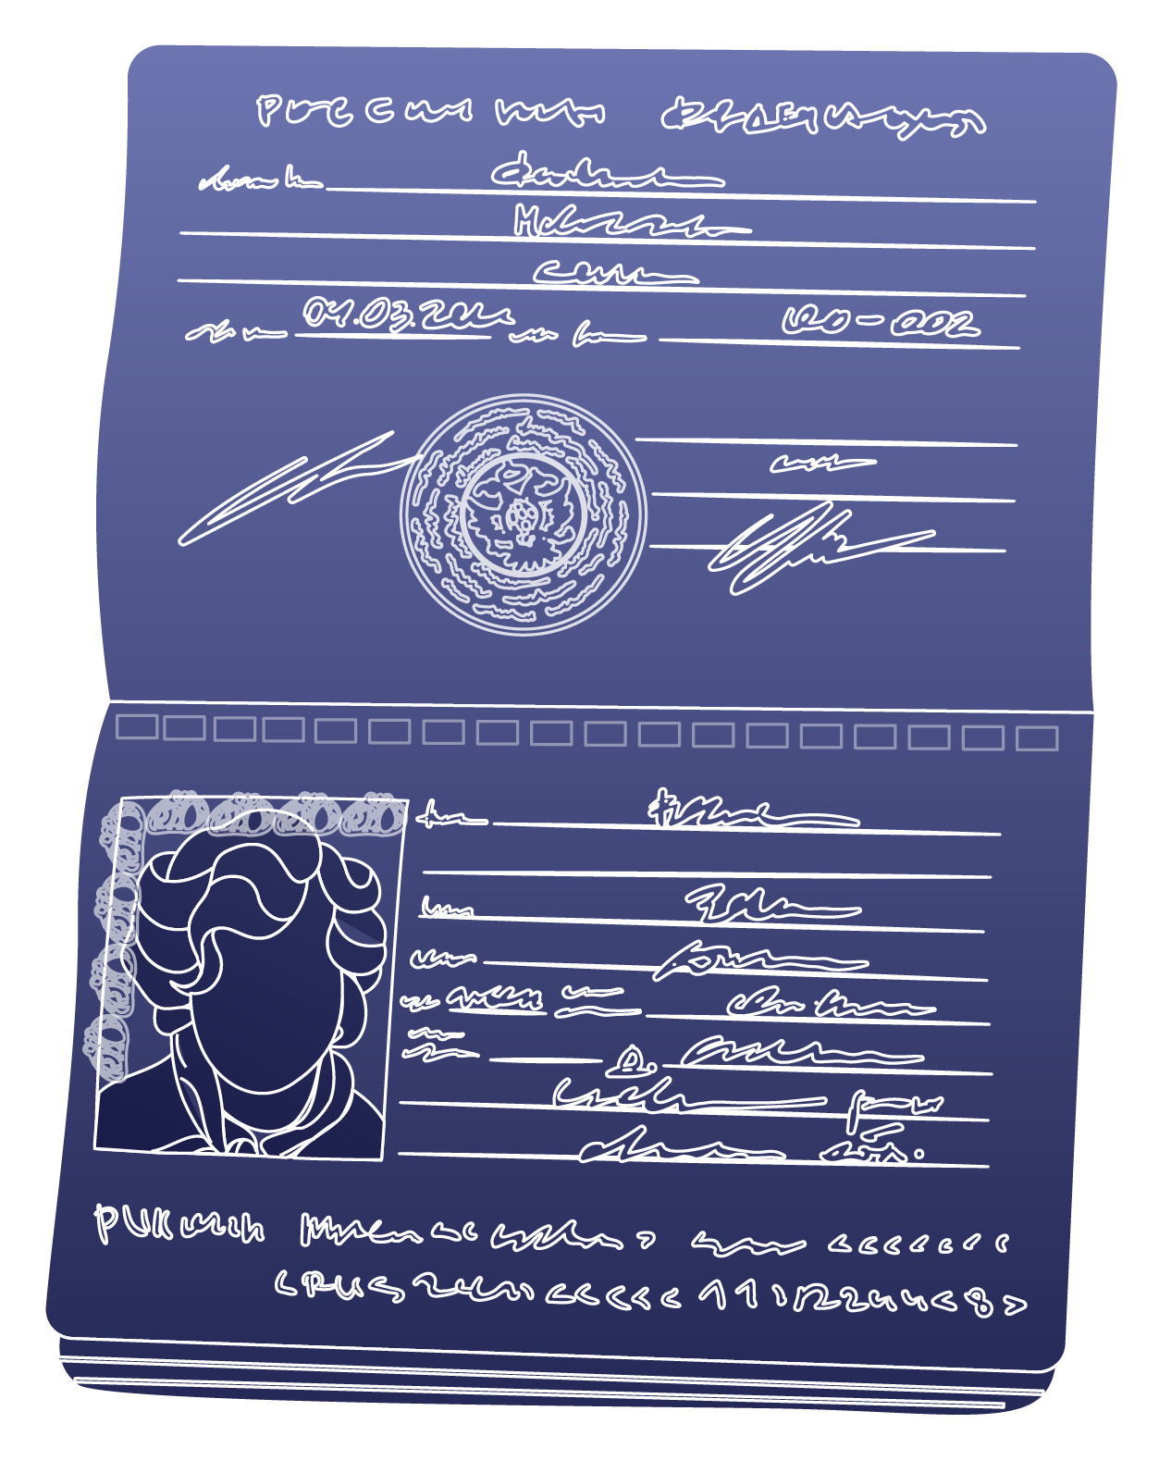
Если нет аккаунта на «Госуслугах»
Невозможны анонимные темедицинские консультации.
Невозможно оказывать экстренную помощь неидентифицированным гражданам.

Slide 31

Что нас ждет?
Совет по развитию цифровой экономики при Совете Федерации уже подготовил поправки. Что можно будет делать врачу?
Проводить осмотр пациента
Устанавливать предварительный диагноз
Назначать лечение

Slide 32

Что нужно?
Разрешить врачу назначить стандартное обследование до очного приема.
Пример 1: пациент, пришедший на приём эндокринолога без глюкозы крови или ТТГ, просто тратит время и своё, и врача, так как без этих данных дальнейшее лечение невозможно.

Slide 33
Что нужно?
Пример 2: Перед вакцинацией педиатры некоторых клиник назначают детям Общий анализ крови и мочи.
Пример 3: Пациент, проходящий регулярную диспансеризацию, может заранее получить электронные направления и согласовать удобное время по телефону. Это экономит время.

Slide 34

Есть ли перспективы у телемедицины?
Без потока пациентов перспектив мало.
В России 146 млн. человек, из них самостоятельно платить за телемедицинские услуги готовы только 3-4 млн. Остальные — только через ОМС.
Телемедицина должна быть способом сделать ОМС доступным и эффективным.

Slide 35
Есть ли перспективы у телемедицины?
Врачи давно используют телемедицинские технологии в формате врач-пациент. Они делают это бесплатно. Наши опросы показывают, что врачи хотели бы зарабатывать больше посредством телемедицины.
У нас до сих пор нет стандартов оказания удалённой медицинской помощи. Проверки показывают, что врачи не соблюдают алгоритмы опроса. Некоторые даже назначают лечение на первичной консультации.

Slide 36
Есть ли перспективы у телемедицины?
Более 95% разрешенной телемедицины сейчас приходится на расшифровку и интерпретацию ЭКГ и рентген-исследований.Этого недостаточно.
Всё изменится с принятием поправок.
Так давайте вместе создавать действительно эффективную телемедицину!

